Slide 1

别克威朗压缩机电路及故障分析

Slide 2
一 作用及控制：它的工作可以使系统中的制冷剂产生源源不断的动力。在燃油车上都是由发动机的皮带轮带动转动的，所以发动机转动压缩机就会转动，但是我们不需要它一直工作，比如不开空调制冷的时候，所以在这个压缩机的前部有一个部件叫做电磁离合器，只要按下A/C开关 压缩机就会工作了。
二：别克威朗的压缩机的控制原理：

Slide 3
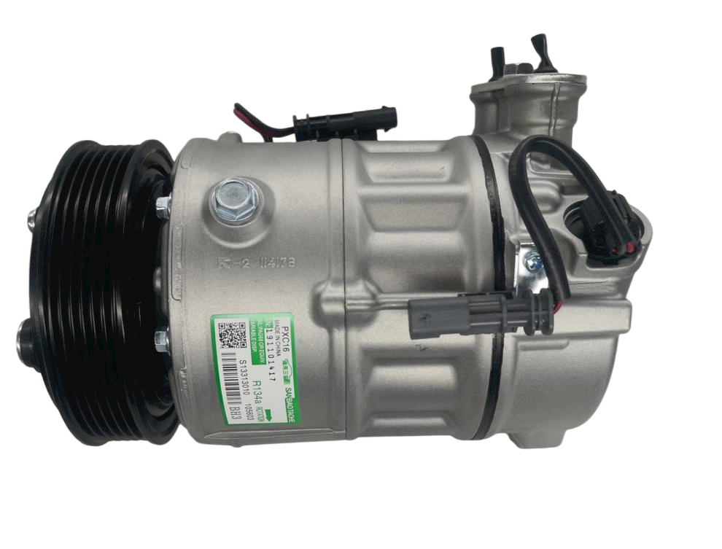
+12V
K20发动机电脑
engine computer
LIN
K33空调控制模块Air conditioning control module
K9
F2
10A
+5V
+12V
54
37
57
X3-20
11
10
9
20
X1
X2
X3
蒸发箱温度传感器Evaporation tankTemperature sensor
继电器
relay
压力传感器
Pressure sensor
2
3
1
U
P
电磁离合器
Electromagnetic clutch
减压阀
pressure reducing valve

Slide 4
三：压缩机的工作因素：
制冷剂的多少：
制冷温度的影响
四：压力传感器的作用
检测系统的压力，然后把信号传给发动机电脑，压力如果太低或者太高就会电脑就不会控制压缩机电磁离合器通电，压缩机就不会工作。压力太低代表制冷剂缺的多了，压力太高代表系统当中可能有堵塞等故障，所以也不会控制压缩机工作。

Slide 5
五：故障分析流程：
如果着车开空调制冷时发现没有任何冷风吹出，这时，先打开机舱盖看一下压缩机到底工不工作，如果不工作，那就是控制电路的问题，而电路可以分为两部分，第一就是压缩机的供电电路，
第二就是电脑传感器。
这时候可以按下空调开关时看一下开关的指示灯亮不亮，不亮就检查开关，亮了再看一下压缩机继电器有无吸合声，如果有吸合声，那就证明保险，继电器或者是压缩机电磁离合器的问题，，，，通电了就是电磁离合器损坏了，直接更换。如果没电那就检查保险以及继电器。如果压缩机的供电电路没问题，再使用仪器读取压力传感器的数据流，如果读取出压力数值过低那就有可能是没有制冷剂或者是传感器损坏了，可以用一根尖锐的东西，按压管路接头处（操作），如果没有制冷剂喷出那就是系统没有制冷剂了，应该是泄露了，直接打压测漏就可以了，如果有制冷剂就是压力传感器损坏了，如果读取的压力数值较高那就是电脑的问题。

